Slide 1
LA CIÈNCIA A L’ESCOLA PRIMÀRIA
Recursos per a l’escola
Understanding Science, conceptual framework
Universitat de Berkeley, California, USA
http://undsci.berkeley.edu/teaching/allgoals.php

Slide 2
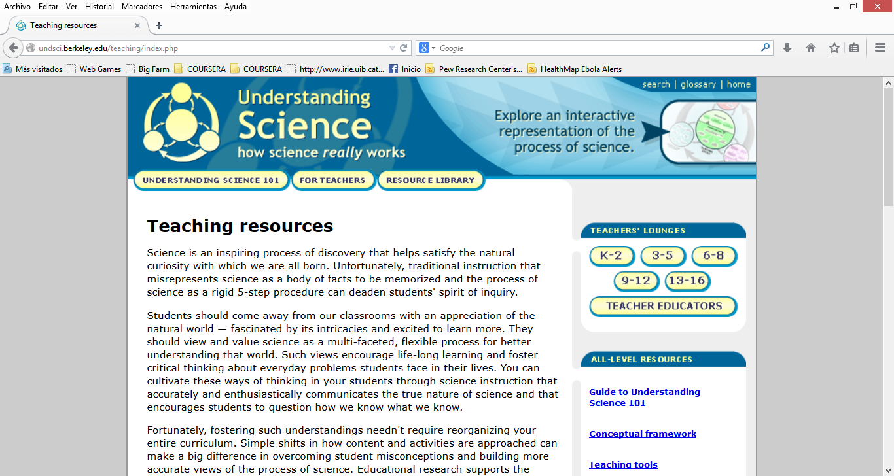

Slide 3
Objectius de l’ensenyamentde ciència a primària
Què és la ciència?
És coneixement sobre el món natural i el procés per obtenir aquest coneixement.
Els científics fan i contesten preguntes. Una pregunta condueix a altres

Slide 4
Es basa en evidències
Noves evidències fan canviar el coneixement

Slide 5
Com treballa la ciència
Els científics observen, exploren, descobreixen i es comuniquen amb altres científics
Observen gràcies als sentits i a diferents eines.
No tots els científics estan d’acord.
Es cerca patrons generals en el que s’observa.

Slide 6
Beneficis que genera la ciència
Beneficis per a la societat, a través de la tecnologia. C-T-S.
Beneficis per la pròpia ciència perquè ajudi a resoldre nous problemes.

Slide 7
Evitar errors com:
Per a fer ciència just existeix el mètode científic.
La ciència està formada per una col·lecció de fets.
Els científics just usen la inducció i la deducció.
Just amb experimentació és pot fer ciència.

Slide 8
Les ciències dures són més rigoroses que les blanes.
Els coneixements aportats científicament són absoluts, no canvien.
Si els coneixements poden canviar no podem confiar en ells.

Slide 9
Gràcies a la ciència ja ho sabem tot del món natural.
Els científics són completament objectius

